Slide 1
网络安全技术

Slide 2
第六章
防火墙技术及应用

Slide 3
本章导读
Internet 在给人们的生活和工作带来巨大便利的同时，也给网络信息安全带来了诸多威胁，信息泄露和破坏事件、拒绝服务事件、主页被篡改事件等呈现不断上升的趋势。为了预防和解决这些问题，最大程度上保护网络安全，人们研究了许多技术和方法，如访问控制技术、防火墙技术、入侵检测技术等。
本章首先介绍访问控制技术、防火墙技术和入侵检测技术的基础知识和基本原理，然后通过实战演练具体讲解防火墙和入侵检测技术的实际应用。

Slide 4
学习目标
了解防火墙技术的基本概念和原理。
学习防火墙的核心类型（包过滤防火墙、线路级防火墙、应用级防火墙）。
探索防火墙在网络安全中的实际应用。
熟悉防火墙策略，如“默认拒绝”和“默认允许”策略。
了解防火墙的局限性，并学习如何结合入侵检测等技术来弥补这些局限。

Slide 5



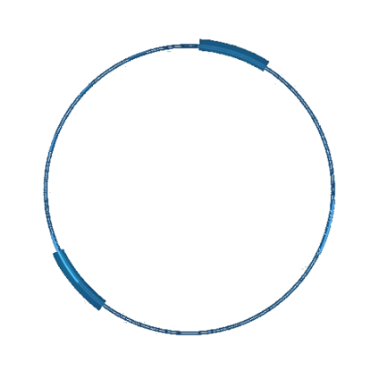


6.1 防火墙技术概述
6.2 防火墙的应用
目 录
6.3 防火墙的基本类型
6.4 个人防火墙技术

Slide 6
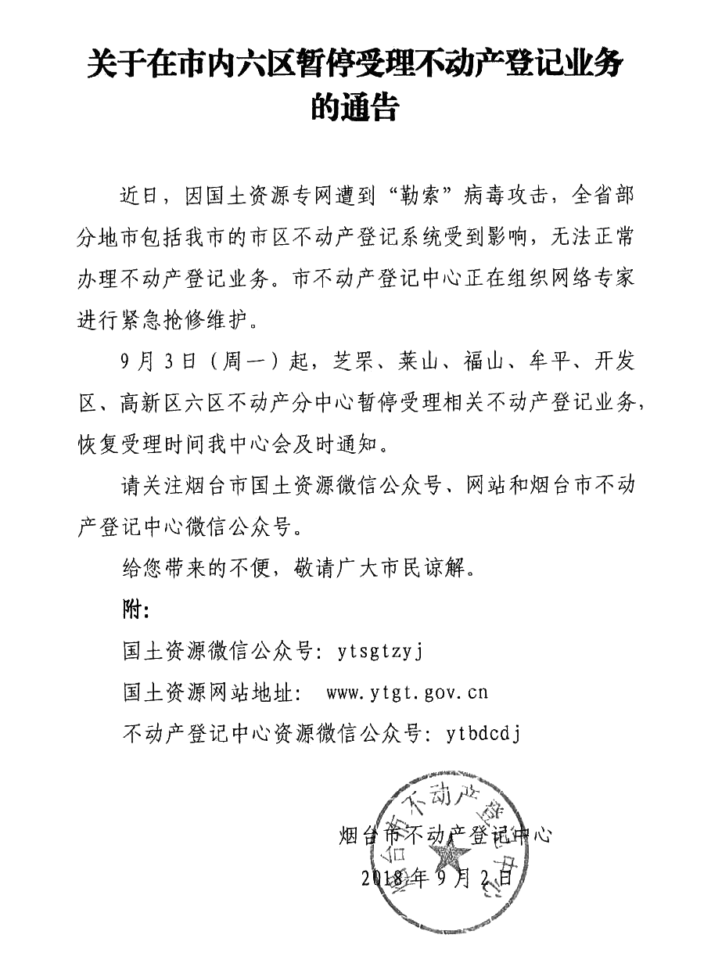
2018 年 9 月初，山东省多地的不动产登记系统因遭到 GlobeImposter 3.0 勒索病毒的攻击，出现数据缺失、无法显示、无法存储等问题，致使系统瘫痪，无法正常办理不动产登记业务。
图中所示为烟台市不动产登记中心于 2018 年 9 月 2 日发布的“关于在市内六区暂停受理不动产登记业务的通告”。
根据通告的情况可以得知，勒索病毒已影响山东多个地区的不动产登记系统，推测勒索病毒攻击已经在国土资源专网内扩散，最终影响范围可能还会扩大。

Slide 7
同日，山东省公安厅网安总队发布“关于做好 GlobeImposter 3.0 勒索病毒安全防护工作的紧急通知”，通知分析了勒索病毒的种类、特点及临时应对措施，主要内容如下：
省有关行业出现内部服务器感染新型勒索病毒的情况，经分析为 GlobeImposter 3.0勒索病毒及其变种。该勒索病毒家族通常以垃圾邮件、扫描渗透和远程桌面服务密码暴破方式进行传播。
该病毒对受害主机上的文件进行加密后重命名为 .Ox4444 扩展名，在被加密的目录下会生成一个名称为“HOW_TO_BACK_FILES.txt”的文本文件，打开后会显示受害者的个人ID序列号及黑客的联系方式等。目前加密文件尚无法解密。请立即采取以下措施进行应急防范。
（1）在系统防火墙关闭病毒传播端口（如135，139，445，3389等高危端口）。
（2）对操作系统口令进行修改，增加口令强度和口令复杂度。
（3）对于重要业务数据和资料要及时备份。
（4）视情况对本单位网络进行断网检查，避免交叉感染。
（5）对于已感染的服务器，要进行安全隔离。

Slide 8
由于 GlobeImposter 3.0 采用 RSA+AES 算法进行标准加密，受害者没有私钥的情况下无法恢复文件，如需恢复重要资料只能被迫支付赎金。分析发现该病毒不具备主动传播性，被感染主机均是由黑客渗透进入内网后手动植入病毒。该病毒有极强的破坏性和针对性，主要攻击步骤如下。
（1）对服务器进行渗透。黑客通过弱口令爆破、端口扫描等手法进行攻击。
（2）对内网其他主机进行渗透。攻击者在打开内网突破口后，会在内网对其他主机进行口令爆破，主要利用网络嗅探、多协议爆破等工具实施攻击。
（3）植入勒索病毒。在内网横向移动至一台新的主机后，会尝试进行手动或用工具卸载主机上安装的防护软件，手动植入勒索病毒。
（4）运行病毒。病毒自动执行程序，对主机内文件进行加密，完成病毒攻击过程。
经安全专家分析，存在弱口令且Windows远程桌面服务（3389端口）暴露在互联网上、未做好内网安全隔离、Windows服务器及终端未部署或未及时更新杀毒软件等漏洞和风险的信息系统，更容易遭受GlobeImposter 3.0勒索病毒侵害。

Slide 9
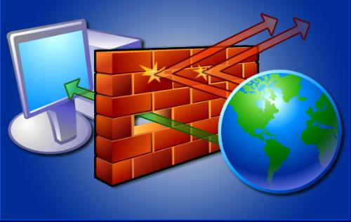
防火墙是架设在内部网络（即被保护网络）和外部网络（如 Internet）之间的一道屏障，它通过限制内部和外部网络数据的自由流动，来防止发生不可预测的、具有潜在破坏性的入侵。
防火墙本身具有较强的抗攻击能力，它是提供信息安全服务、实现网络和信息安全的基础设施。

Slide 10
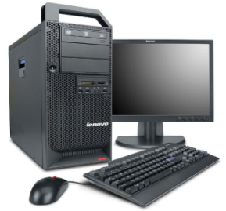
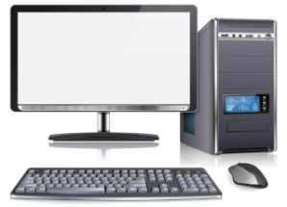
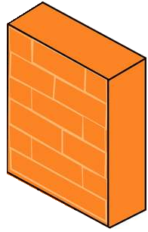

1．防火墙的概念
防火墙是通过有机结合各种用于安全管理与筛选的软件和硬件设备，帮助计算机网络在其内外网之间构建一道相对隔绝的保护屏障，以保护用户资料和信息安全的防御系统，如图所示。
内部网络
客户机
防火墙
Web服务器
Internet
外部网络
它是不同网络之间信息的唯一出入口，是网络安全的第一道闸门。
数据库服务器
邮件服务器

Slide 11
在 Internet 上，防火墙是一种非常有效的网络安全措施。
它相当于在网络边界构造了一个保护层，并强制所有的访问都必须经过该保护层，在此进行检查和连接，只有被授权的通信才能通过，从而使内部网络和外部网络在一定意义上隔离，以防止外部用户非法使用内部资源及敏感数据失窃，同时保护内部网络设备不被破坏。
由于防火墙存在于两个网络之间，因此它必须满足以下特性：
所有进出网络的数据流都必须经过防火墙。
只允许经过授权的数据流通过防火墙。
自身具有较强的抗攻击能力。
1
2
3
2011

Slide 12
尽管防火墙能大大提高网络的安全性，但它本身也存在一些不足，比如：
2．防火墙的功能
防火墙通过监测与控制网络之间的信息交换和访问行为来实现对网络安全的有效管理。
（1）可能会造成网络信息的延迟，形成网络瓶颈。
（2）无法有效防范绕过防火墙的信息攻击。
（3）无法有效防范病毒类程序的传播。
（4）无法有效防范内部人员的攻击行为。
过滤进出网络的数据
防
火
墙
主
要
功
能
管理进出网络的访问行为
封堵某些禁止的网络访问
记录通过防火墙的信息内容和活动
对网络攻击进行检测和告警

Slide 13

3．防火墙的基本工作原理
防火墙的核心功能是检查通过其的数据包，检查项目越多，安全性越高。由于网络采用分层模型，不同层的防火墙关注的内容不同：
网络层防火墙：检查IP分组（如源IP、目标IP）。
应用层防火墙：检查特定协议（如HTTP、DNS、SMTP、FTP等）。
防火墙的位置越高，检查内容越多，安全性越强，但对系统性能的要求也更高。近年来，随着计算机硬件性能的提升，这种影响有所降低。

Slide 14
4．防火墙的基本准则
防火墙在网络安全管理中通常遵循以下两种策略：
1. 默认拒绝原则（所有未被允许的即禁止）
仅允许经过管理员授权的通信通过，默认封锁所有未明确开放的服务。
优点：安全性高，可有效防止未经授权的访问。
缺点：用户访问受限，需要逐项开放服务，管理成本较高。
Cisco PIX防火墙默认采用此策略。
2.默认允许原则（所有未被禁止的即允许）
默认允许所有通信，仅屏蔽特定的未授权用户或站点。
优点：灵活性强，用户可自由访问大部分资源。
缺点：管理复杂，随着服务增多，安全风险提高，防护难度加大。
许多国产防火墙采用此策略。

Slide 15
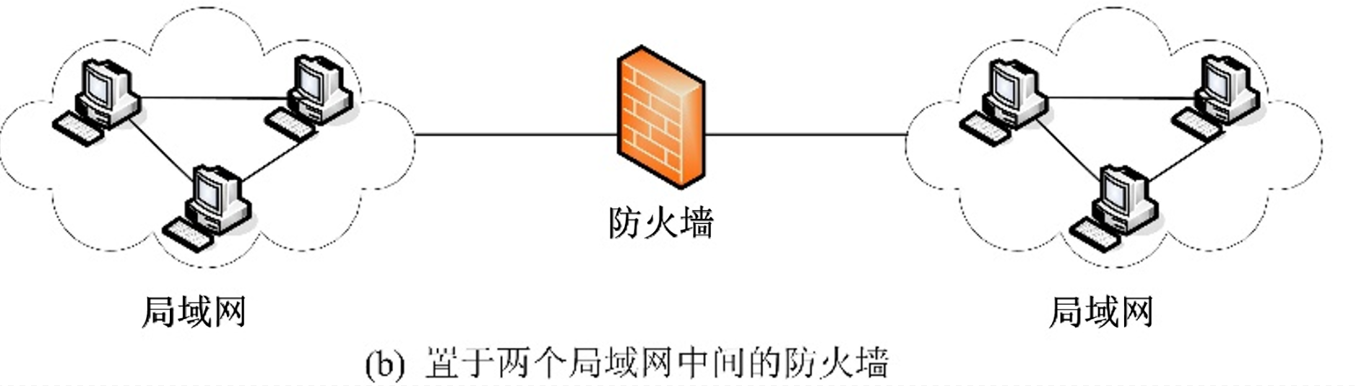

1．防火墙的网络位置
防火墙不仅物理上分隔网络，还在安全逻辑上进行划分。通常，防火墙部署在局域网（LAN）接入Internet的出口，或两个网络之间，如：
1.路由模式防火墙（如下图）
连接不同网段的设备，并通过路由转发数据。
局限性：必须连接不同网段，所有设备的网关需指向防火墙。
也称为“不透明”防火墙。

Slide 16
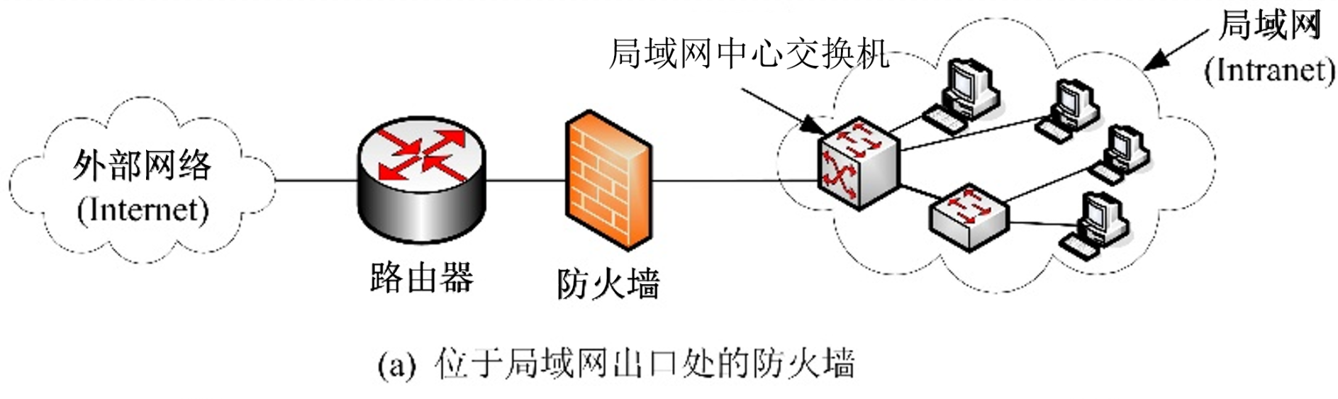
2.透明模式防火墙（如下图）
可连接同一网段的设备，不需修改网络设置。
适用于无需变更网络架构的环境。
主流防火墙一般支持两种模式，用户可根据需求选择。

Slide 17
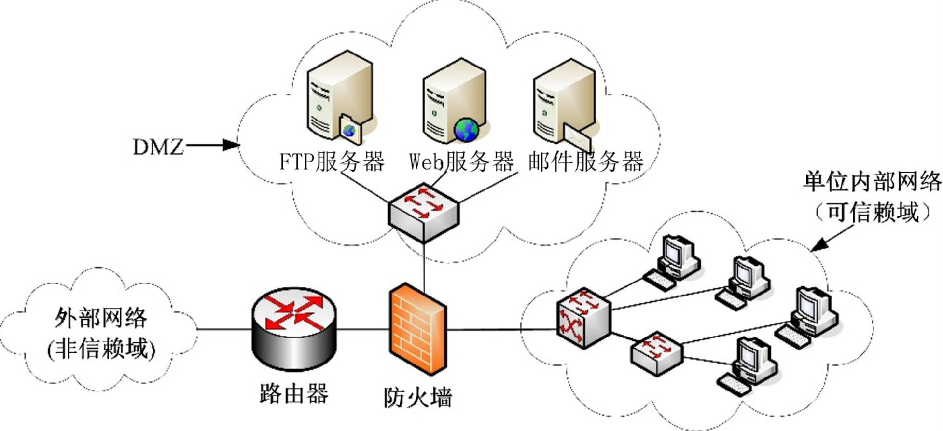
2．防火墙加入后的网络结构
防火墙在网络中充当安全屏障，划分安全区域，如：
信赖域 / 非信赖域：如公司内部局域网 / 如Internet。
信赖主机/非信赖主机：位于信赖域的主机安全性较高，而非信赖域主机安全性较低。
DMZ（隔离区）：介于信赖域和非信赖域之间，允许外部访问的服务器（如Web、FTP、邮件服务器）部署在此区域。

Slide 18
3．防火墙应用的局限性
尽管防火墙是最常见、最有效的网络安全技术之一，但它并非万能，主要存在以下局限性：
1. 无法防范未经过自身的网络连接
防火墙通常部署在内部网络与外部网络的边界，但无线网络可能绕过防火墙，直接连接内部和外部用户，使防火墙失去作用。
解决方案：应配合无线安全措施（如WPA3加密、MAC地址过滤等）。
2. 无法防范所有安全威胁
防火墙基于已知安全威胁制定策略，未知攻击（如新型漏洞利用）无法防御。
解决方案：结合入侵检测（IDS）和入侵防护（IPS）等技术，实现联动防御。

Slide 19
3．防火墙应用的局限性
尽管防火墙是最常见、最有效的网络安全技术之一，但它并非万能，主要存在以下局限性：
3. 无法拦截病毒感染的软件或文件
虽然部分防火墙具备深度包检测（DPI），但主要检查IP、端口、协议等，而不分析数据内容，病毒可能藏匿其中。
解决方案：应部署企业级防病毒系统，配合邮件网关、沙盒分析等技术。
4. 无法防范内部人员的恶意行为
统计显示，80%以上的网络破坏来自内部，如数据窃取、网络攻击、病毒传播等，防火墙对此无能为力。
解决方案：用户权限管理、行为监控、日志审计等内部安全策略。

Slide 20
3．防火墙应用的局限性
尽管防火墙是最常见、最有效的网络安全技术之一，但它并非万能，主要存在以下局限性：
5. 防火墙自身存在安全漏洞
防火墙依赖操作系统，漏洞不可避免，且防火墙功能越复杂，潜在风险越多。
开放端口（如TCP 80、FTP 20）也可能成为攻击目标（如DoS、DDoS攻击）。
解决方案：定期更新防火墙软件，结合流量清洗、Web应用防火墙（WAF）等手段增强安全性。
6. 人为因素影响防火墙效果
防火墙只是安全策略的执行者，具体配置由管理员决定。
管理员知识不足、配置错误或未能及时更新策略，都会削弱防火墙的防护能力。
解决方案：定期培训管理员，制定完善的安全策略，并进行安全评估。

Slide 21
按照实现方式
1．防火墙的分类
防火墙的分类
软件防火墙
硬件防火墙
目前主流的分类方法：
按照使用范围
包过滤防火墙
电路级网关防火墙
应用级网关防火墙
按照协议层次
个人防火墙
网络防火墙

Slide 22
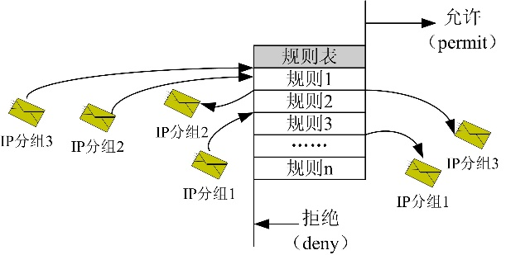
1
包过滤防火墙
利用包过滤（Packet Filtering）技术在网络层实现的防火墙称为包过滤防火墙。
1. IP分组的组成
数据包由IP头部和数据部分组成，IP头部包含源IP地址、目的IP地址、协议类型等关键信息。
2. 包过滤防火墙的工作原理
包过滤防火墙工作示意图
过滤机制：包过滤防火墙在网络层和传输层工作，检查每个数据包的源/目的IP地址、协议、端口号等信息，并与预设规则表匹配，决定是否放行或阻止数据包。
匹配过程：
防火墙从规则表的第一条规则开始，逐条匹配数据包的头部信息。
一旦匹配成功，即执行对应规则，不再继续匹配。
如果所有规则都不匹配，则默认丢弃数据包（如 deny ip any any 规则）。

Slide 23
1
包过滤防火墙
利用包过滤（Packet Filtering）技术在网络层实现的防火墙称为包过滤防火墙。
3. 包过滤防火墙的特点
包过滤防火墙的优点是成本低、速度快、对用户透明，并且实现方式灵活（既可以与现有路由器集成，也可以使用独立软件实现）。
同时，它也存在以下缺点：
（1）配置起来比较困难，尤其是当规则比较多时，非常容易出错。
（2）工作在OSI参考模型的网络层，无法检测针对应用层的攻击。
（3）基于IP头部信息进行过滤，而这些信息都可以伪造，使得防火墙容易被绕过。

Slide 24
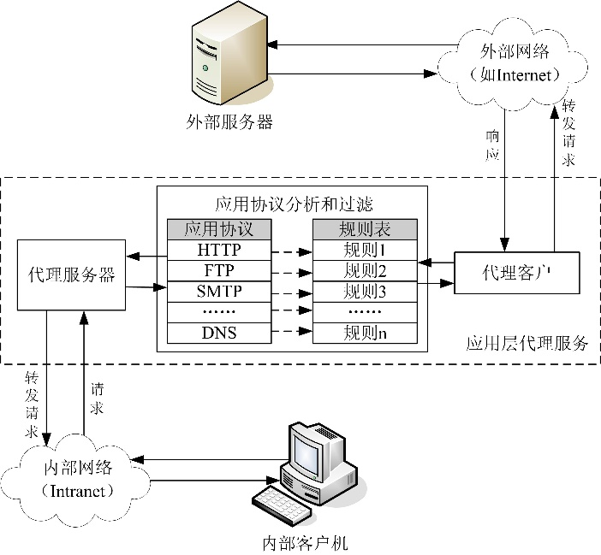
=22
代理防火墙
代理防火墙（应用层网关防火墙）充当中介，内外部网络的数据通信必须通过代理服务器进行转发，从而阻挡直接连接，提高安全性。
1. 代理防火墙的工作原理
代理服务器位于客户端和服务器之间，截获所有数据请求。
工作流程：
拦截请求：内部客户端请求外部服务器，代理服务器检查请求是否符合安全策略。
代发请求：若符合策略，代理服务器代替客户端向外部服务器请求数据。
检查响应：外部服务器返回数据后，代理服务器再根据安全策略决定是否转发给客户端。
支持协议：代理防火墙支持 HTTP、HTTPS、SMTP、POP3、Telnet、FTP 等常见应用层协议，并不断扩展新协议。
代理防火墙的工作示意图

Slide 25
=22
代理防火墙
代理防火墙（应用层网关防火墙）充当中介，内外部网络的数据通信必须通过代理服务器进行转发，从而阻挡直接连接，提高安全性。
2. 代理防火墙的特点
代理服务器位于客户端和服务器之间，截获所有数据请求。
优点：
高安全性：所有通信必须通过代理服务器，能够检测和拦截应用层的恶意攻击和病毒。
缓存加速：代理服务器存储常用访问数据，减少重复请求，提高访问效率。
细粒度控制：可针对特定应用层协议（如HTTP、FTP）进行访问限制，提高安全管理能力。
缺点：
性能较低：代理防火墙需要解析和处理每个数据包，相比包过滤防火墙，吞吐量较低，对系统性能影响较大。

Slide 26
332
状态检测防火墙
状态检测防火墙（动态包过滤防火墙）是在传统包过滤防火墙的基础上发展而来的，具备跟踪连接状态的能力，提高了安全性和灵活性。
1. 静态包过滤的缺陷
静态包过滤防火墙基于固定的规则检查数据包的头部信息（源/目的IP、端口等），但存在以下问题：
影响通信速度：需要逐个检查数据包，效率较低。
无法处理动态端口：如FTP协议使用动态端口传输数据，静态防火墙无法预测并管理这些端口。
安全隐患：如果开放所有可能的端口，会增加被攻击的风险。
2. 状态检测技术及优势
状态检测防火墙能够跟踪数据包的连接状态，识别数据流之间的关系，提高防御能力：
记录连接信息：如IP地址、端口、协议类型等，确保合法连接畅通，非法连接受阻。
支持复杂协议：如FTP、VoIP、数据库通信等，能够动态开放/关闭端口，减少安全隐患。

Slide 27
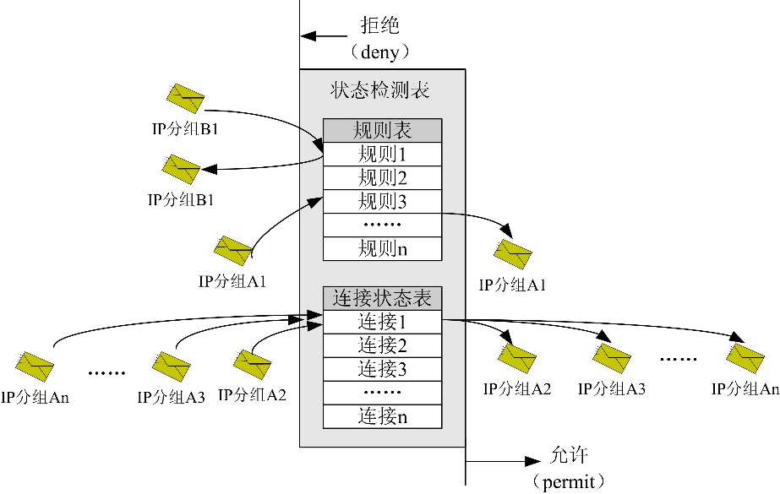
332
状态检测防火墙
3. 状态检测防火墙的工作过程
工作机制：
数据包进入防火墙，先匹配规则表（类似静态包过滤）。
若匹配规则表允许通过，则记录连接信息（IP、端口等）。
后续数据包会与连接记录表匹配，无需重复检查，提高速度。
通信结束后，防火墙自动清除连接记录，防止端口长期开放导致安全隐患。
状态检测防火墙的工作示意图

Slide 28
332
状态检测防火墙
4. 连接状态跟踪方式
TCP：跟踪三次握手过程，允许内部网络发起的连接，拦截外部直接发起的连接。
UDP：无连接机制，但可记录请求信息，匹配后续数据包，决定是否放行。
特殊设置：可通过NAT功能实现内部私有IP和外部公网IP的映射，允许外部访问内部服务器。
5. 状态检测防火墙的特点
✅ 比静态包过滤防火墙更安全：能处理动态端口，避免静态规则的安全隐患。
✅ 比代理防火墙性能更高：不需要代理服务器转发数据，通信速度更快。
✅ 支持分布式检测：可放置多个探测器，监控外部攻击和内部恶意活动。
❌ 硬件需求较高：对CPU、内存要求较大。
❌ 安全性依赖于防火墙系统：若防火墙本身存在漏洞，则可能被攻击。

Slide 29
342
分布式防火墙
分布式防火墙是一种新型防火墙架构，将传统防火墙技术与分布式网络应用结合，提高了安全性和管理能力。
1. 传统防火墙的不足
传统防火墙（如包过滤、代理、防火墙）在大规模网络中存在以下问题：
依赖网络拓扑：传统防火墙基于物理边界划分安全域，而现代企业网络越来越趋向逻辑化，难以区分内部和外部。
防外不防内：传统防火墙主要防御外部攻击，对内部恶意破坏防御能力较弱。
容易成为瓶颈：所有流量集中在单一节点，可能影响网络性能。
单点故障：若防火墙被攻破或出现故障，整个内部网络可能失去防护。

Slide 30
342
分布式防火墙
分布式防火墙是一种新型防火墙架构，将传统防火墙技术与分布式网络应用结合，提高了安全性和管理能力。
2. 分布式防火墙的概念
1999年，AT&T实验室研究员 Steven M. Bellovin 提出了分布式防火墙（DFW）的概念，核心思路是集中管理、分布执行、安全日志统一收集。
分布式防火墙系统主要由以下三部分组成：
网络防火墙：与传统防火墙类似，负责内外网络安全防护，并额外增加对内部子网的保护。
主机防火墙：部署在各个主机上，实时防护服务器和客户端计算机，可采用两种方式：
  主机驻留模式：类似个人防火墙，仅保护本地主机。
  嵌入操作系统模式：如 Windows 防火墙，直接嵌入操作系统内核，监测所有数据包。
中心管理服务器：制定并下发安全策略，统一管理防火墙规则，收集安全日志。

Slide 31
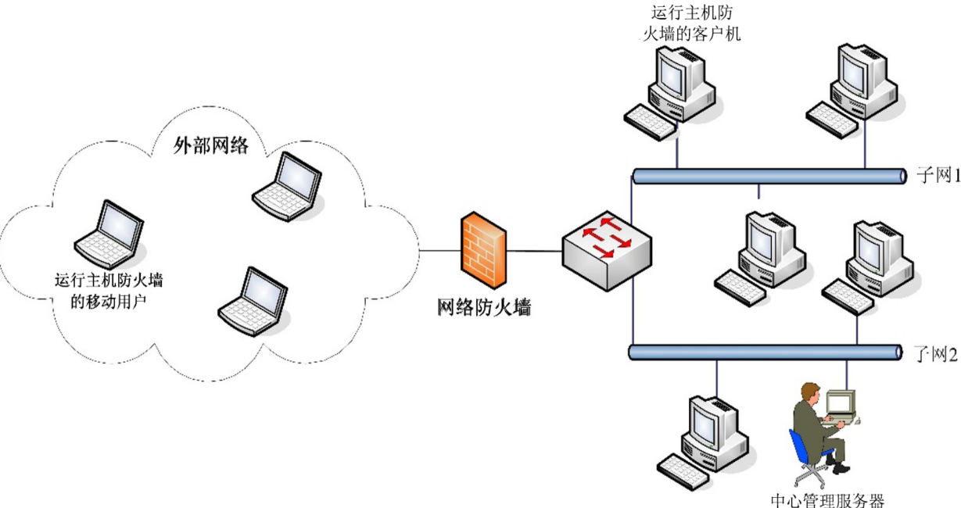
342
分布式防火墙
3. 分布式防火墙的工作模式
工作流程：
中心管理服务器制定安全策略，并下发至各主机防火墙和网络防火墙。
各主机节点独立执行安全策略，检查数据包是否符合安全规则。
日志统一收集到管理服务器，便于安全分析和审计。
优势：
✅ 打破物理拓扑限制，可应用于VPN、移动办公等场景。
✅ 防范内部攻击，增强对主机级别的入侵检测和防护能力。
✅ 减少单点故障，提高网络安全的稳定性。
✅ 避免流量瓶颈，数据包可由多个节点同时处理，提高系统性能。
分布式防火墙的工作模式

Slide 32

342
分布式防火墙
4. 分布式防火墙的应用特点
🔹 更全面的安全防护：不只是防止外部攻击，还能拦截内部恶意行为。
🔹 提高系统效率：安全策略由多个节点分担，避免单点防火墙成为性能瓶颈。
🔹 适用于多种网络环境：支持VPN、云计算、移动办公等应用场景，突破传统防火墙的局限。
🔹 统一管理，简化维护：所有策略集中制定、自动分发，降低运维难度。

Slide 33
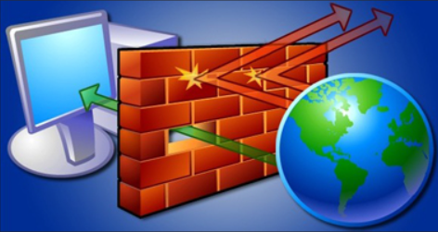
本章前面介绍的防火墙概念和主要实现技术一般都是针对单位用户而言的，所以将这类防火墙也称为企业级防火墙。企业级防火墙虽然功能强大，但价格昂贵、配置困难、维护复杂，需要具有一定安全知识的专业人员来配置和管理。近年来，随着以家庭用户为代表的个人计算机的不断普及，个人防火墙技术开始出现并得到了广泛应用。

Slide 34

1.个人防火墙概述
个人防火墙是一种安装在个人计算机上的软件，旨在保护个人计算机免受网络攻击，并监控不安全的通信。
1
个人防火墙的产生动因
随着互联网技术的发展，企业接入互联网的风险增大，企业级防火墙应用广泛，但价格高、管理复杂，不适合家庭和小型办公室。为了保护单机用户的隐私信息，防止病毒和恶意软件入侵，个人防火墙应运而生。

Slide 35
1.个人防火墙概述
个人防火墙是一种安装在个人计算机上的软件，旨在保护个人计算机免受网络攻击，并监控不安全的通信。
2
个人防火墙的主要功能
个人防火墙的目标是防止信息泄露、木马和恶意软件攻击、网络资源浪费等。
  防止Internet攻击：保护接入互联网的计算机，特别是作为Web、FTP服务器的个人计算机。
  阻止木马入侵：防止通过网页、邮件等方式入侵并窃取信息。
  保护移动计算机：为使用VPN连接的移动计算机提供额外保护，避免攻击者通过VPN进入公司网络。
  与其他安全软件集成：与防病毒软件联动，提供更强的安全防护。

Slide 36

3
个人防火墙的主要技术
个人防火墙采用的技术与企业防火墙相似，但更适合个人用户。
应用层网关：通过代理技术，控制特定应用的访问，如FTP文件传输。
IP地址和端口规则：封锁不必要的端口，如关闭FTP服务的端口。
端口“隐蔽”功能：通过隐藏端口，避免端口扫描工具探测到计算机。
邮件过滤功能：分析电子邮件特征，阻止恶意邮件。
4
个人防火墙的现状及发展
个人防火墙为用户提供广泛的安全防护，并与防病毒软件结合，增强安全性。它的发展方向包括：
与网络设备集成：将防火墙功能集成到路由器、无线AP等设备中。
与防病毒软件集成：实现联动，提高安全性。
成为企业防火墙子系统：通过企业级防火墙对个人防火墙进行分布式管理。

Slide 37
习题
8-1 试分析防病毒软件与防火墙的功能特点，并比较两者之间在应用上的不同。
8-2 结合实际应用，从用户的角度分析防火墙应具有的功能。
8-3 试分析防火墙的“所有未被允许的就是禁止的”和“所有未被禁止的就是允许的”这两条规则的特点。
8-4 试描述包过滤防火墙的工作原理，并分析包过滤防火墙的应用特点。
8-5 代理防火墙的工作原理是什么？与包过滤防火墙相比有何特点？
8-6 状态检测防火墙是如何工作的？与包过滤防火墙相比有何特点？
8-7 名词解释：企业级防火墙、个人防火墙
8-8 与企业级防火墙相比，个人防火墙有哪些应用特点？

Slide 38
习题
8-9 从计算机网络的安全现状和未来发展入手，试分析企业级防火墙和个人防火墙技术和产品的发展趋势。
8-10 选择一款个人文火墙软件，通过对安全规则的配置掌握个人防火墙的功能及应用特点。
8-11 结合实际应用，试分析Web应用存在的主要安全问题和产生的原因。
8-12 结合Web技术和防火墙知识，试分析WAF的工作原理。
8-13 试分析态势、态势感知、网络安全态势感知之间的关系。
8-14 为了网络安全，系统中已经部署了防火墙（包括企业防火墙、个人防火墙、Web防火墙）、IDS/IPS、漏洞扫描等系统，为什么还要使用网络安全态势感知？

Slide 39
THANKS
谢谢观赏
Notes:
模板来自于 http://docer.wps.cn

